Slide 1
Batch Renormalization
투빅스 8기 최서현

Slide 2
INDEX
Ⅰ. Introduction
Ⅱ. Batch Normalization
Ⅲ. Batch Renormalization
Ⅳ. Results

Slide 3
Ⅰ. Introduction
√
Batch Size가 너무 작은 경우,
Mini Batch들이 독립적이지 않은 경우,
기존의 Batch Normalization 효과 ↓
√
Batch Renormalization !!

Slide 4
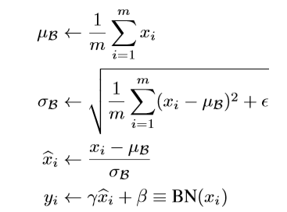


Ⅱ. Batch Normalization
레이어를 정규화할 때 Moving Average의 $μ, σ$가 아니라 Mini Batch의 $μ, σ$으로 정규화를 함
√
Batch Size가 너무 작은 경우,
Mini Batch들이 독립적이지 않은 경우,
√
Mini Batch $μ, σ와$ Moving Average $μ, σ 간의$ 차이 ↑

Slide 5
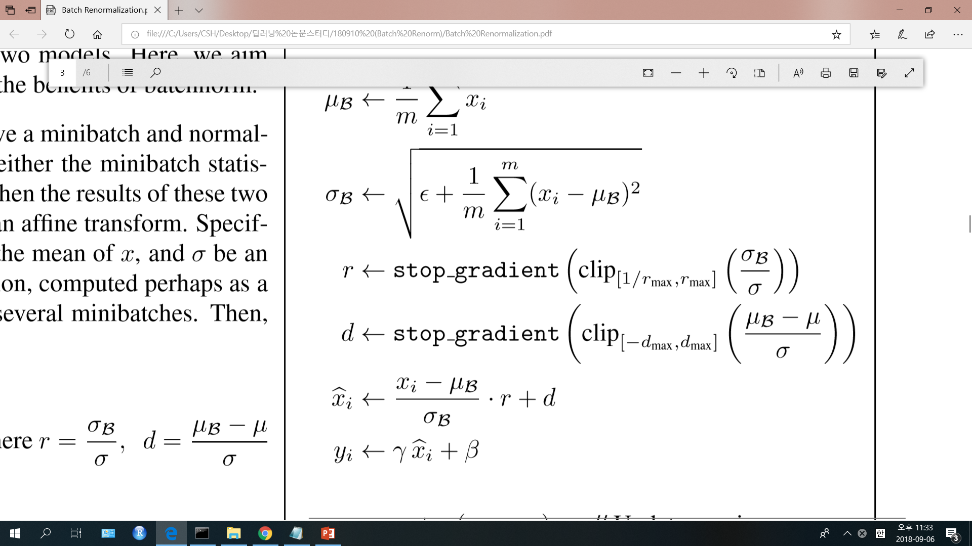
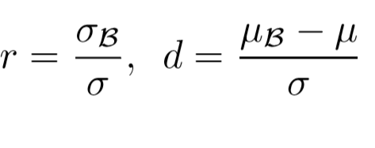
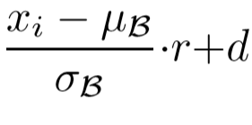
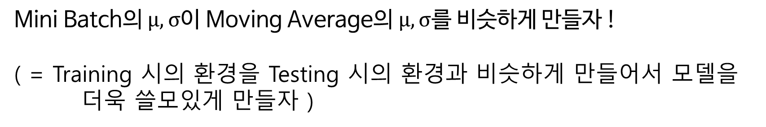
Ⅲ. Batch Renormalization
Mini Batch의 $μ, σ$이 Moving Average의 $μ, σ$를 비슷하게 만들자 !
( = Training 시의 환경을 Testing 시의 환경과 비슷하게 만들어서 모델을 더욱 쓸모있게 만들자 )
.
.
.
.

Slide 6
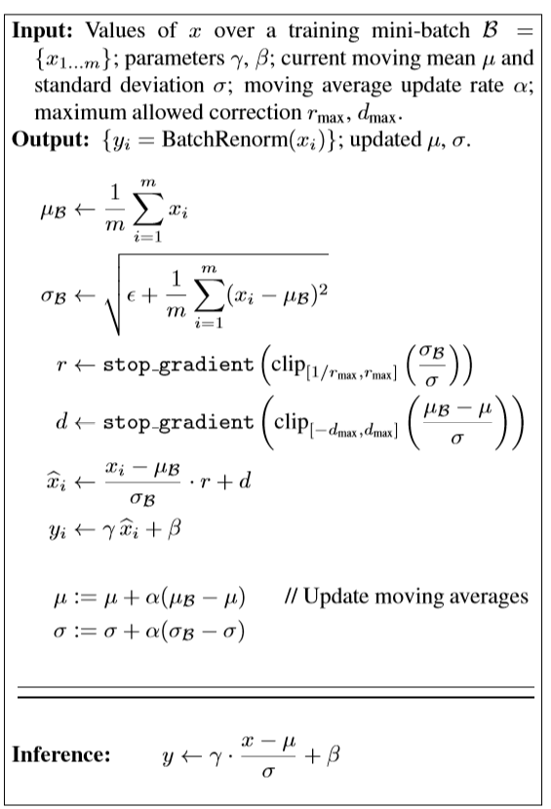
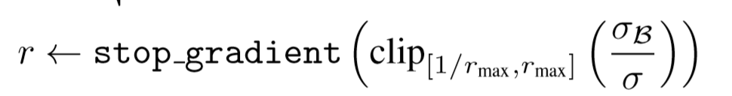
Ⅲ. Batch Renormalization
해당 값이 train이 되지 않도록 선언한다.
해당 값이1/r_max 보다 작다면 1/r_max로,
r_max보다 크면 r_max로 바꾼다.

Slide 7
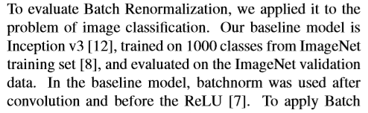
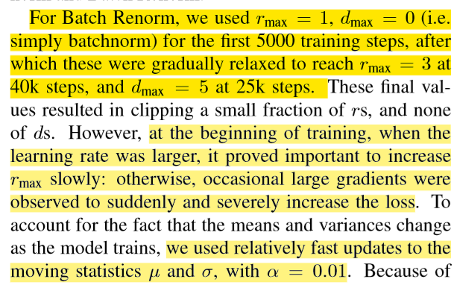
Ⅳ. Results
1000개의 Class인 ImageNet 데이터로 실험
r_max =1, d_max =0 (Batch Normalization과 동일한 상황)으로 먼저 5000번 학습 후에 두 값들을 천천히 올렸음
moving average update ratio = 0.01

Slide 8
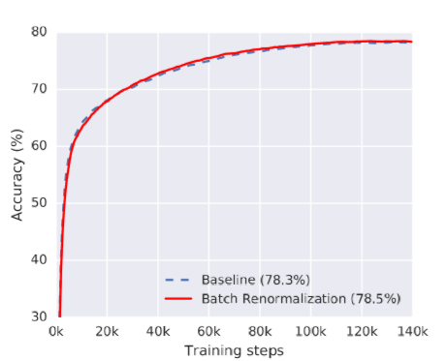
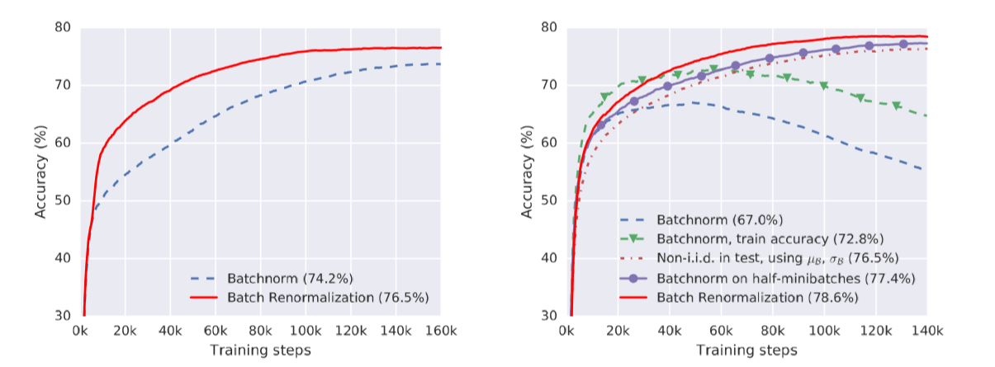
Ⅳ. Results
Batch Size = 32
Batch Size = 4
Batch Size = 32
한 Batch에 16개의 라벨 데이터가 2개씩 들어가도록 설정 (독립성 ↓)

Slide 9
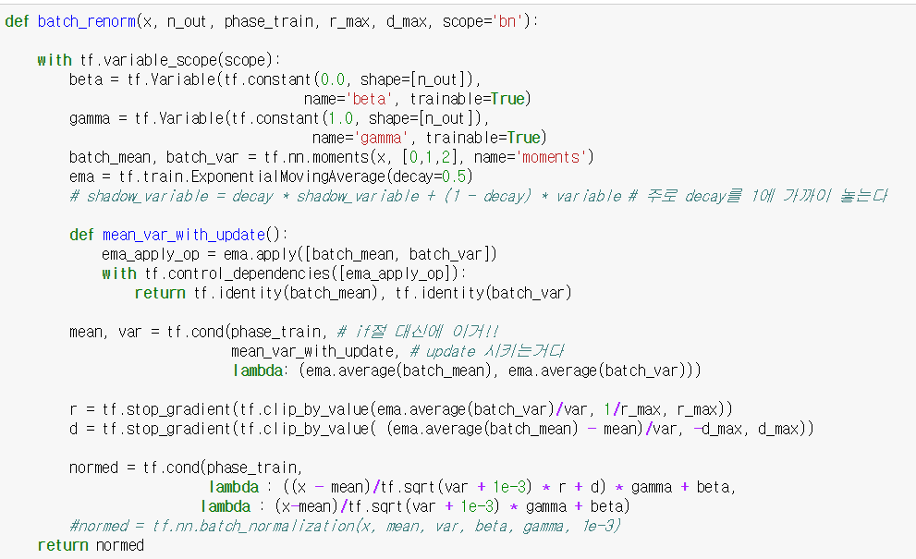
Appendix
< 구현 코드 >

Slide 10
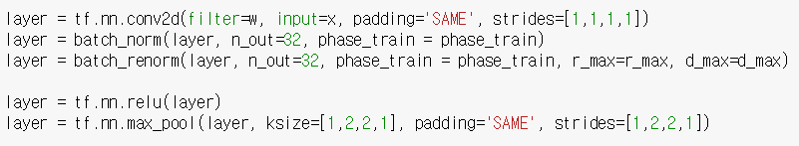
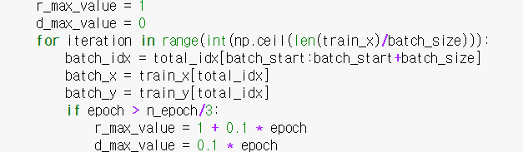
Appendix
< 함수 사용>

Slide 11
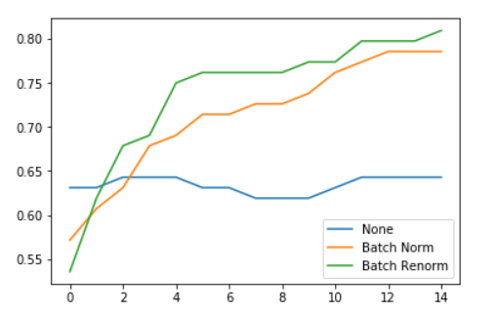
Appendix
Trainset : 4가지의 사진, 각각 200장씩
Testset : 4가지 사진, 각각 25장씩
Batch Size = 4
한 batch에 1-2개의 class 데이터만 들어가도록 설정
epoch = 15

Slide 12
Thank You

